Slide 1
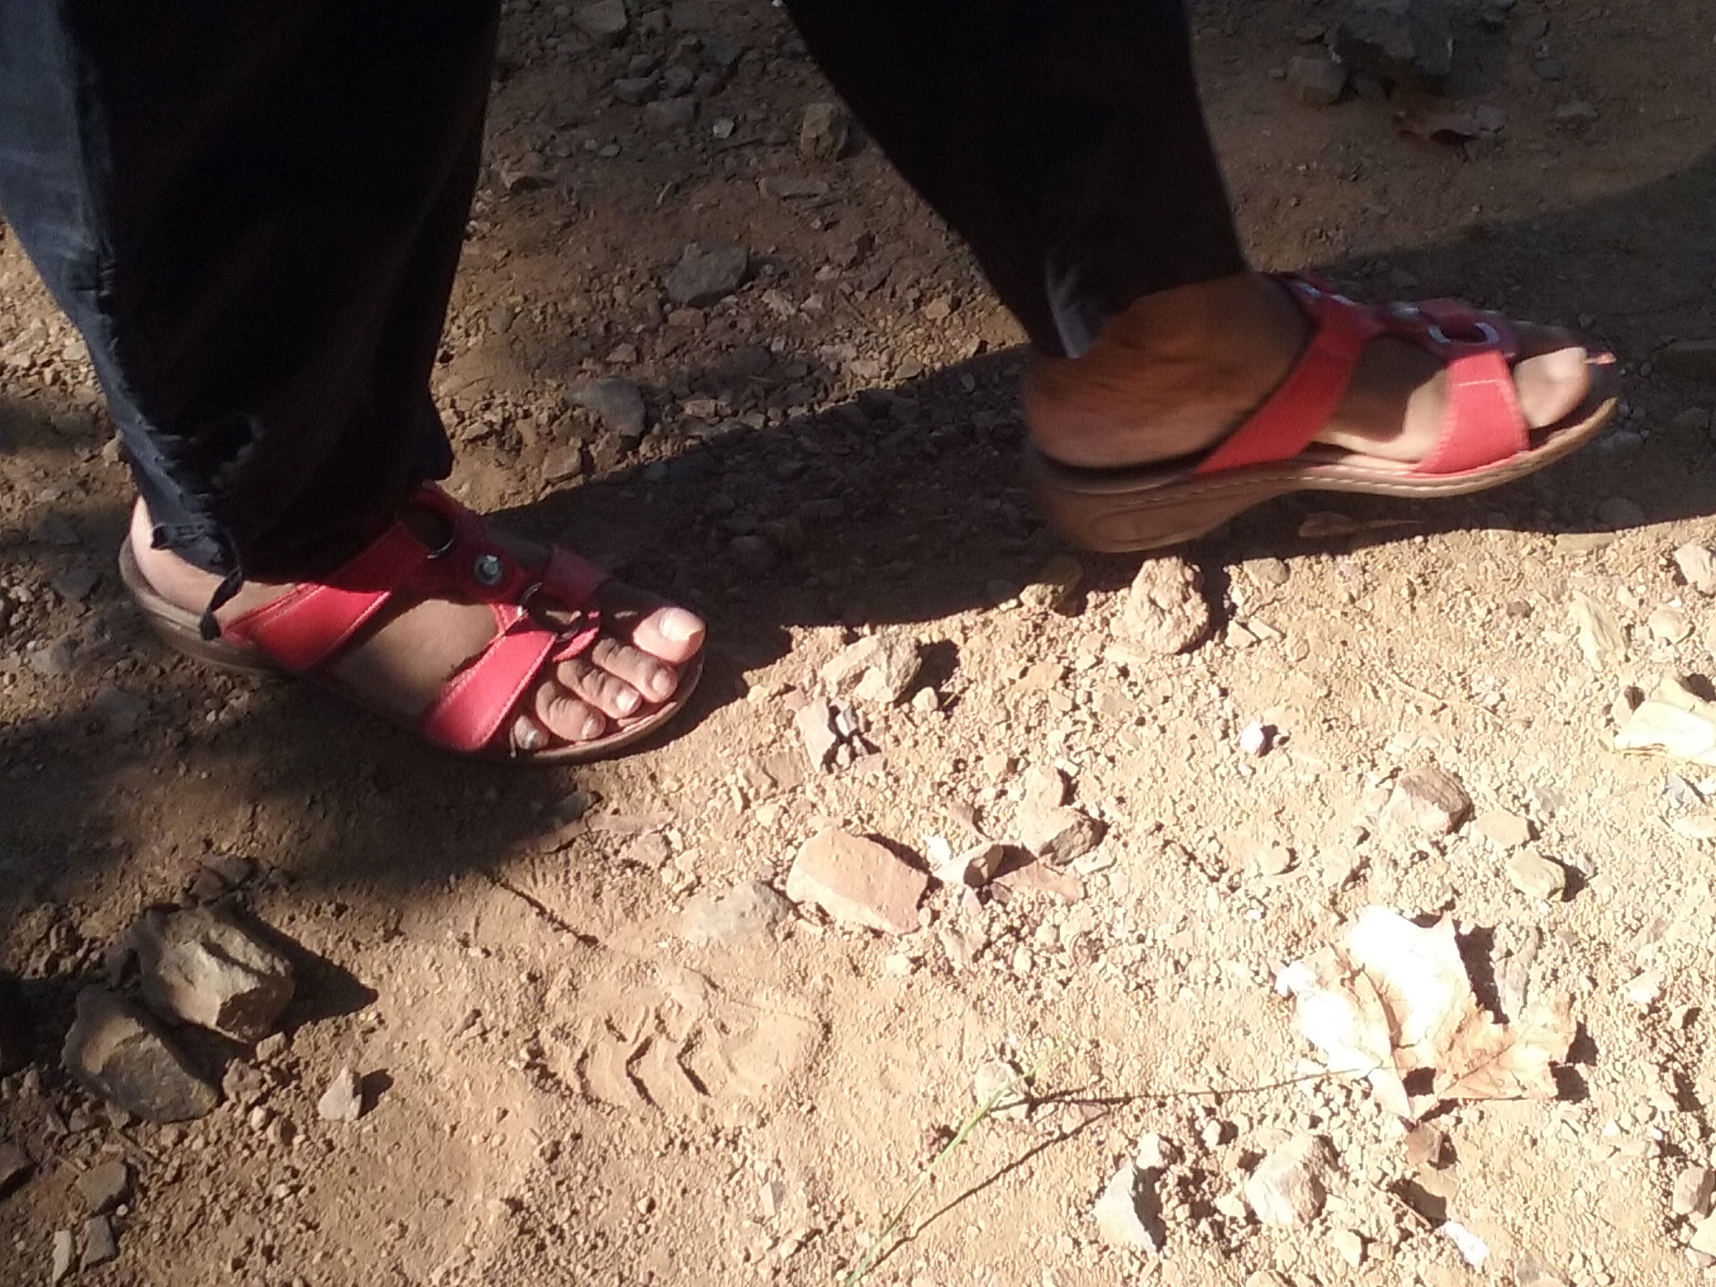
J’ai entre 15 et trente ans
L’âge de rêver, de construire, d’aimer
De VIVRE
Ils disent que je suis malade…
Ils ne voient pas ce que je vois, n’entendent pas ce que j’entends.
Même mes amis ne me comprennent plu
Ma famille ? ?

Slide 2
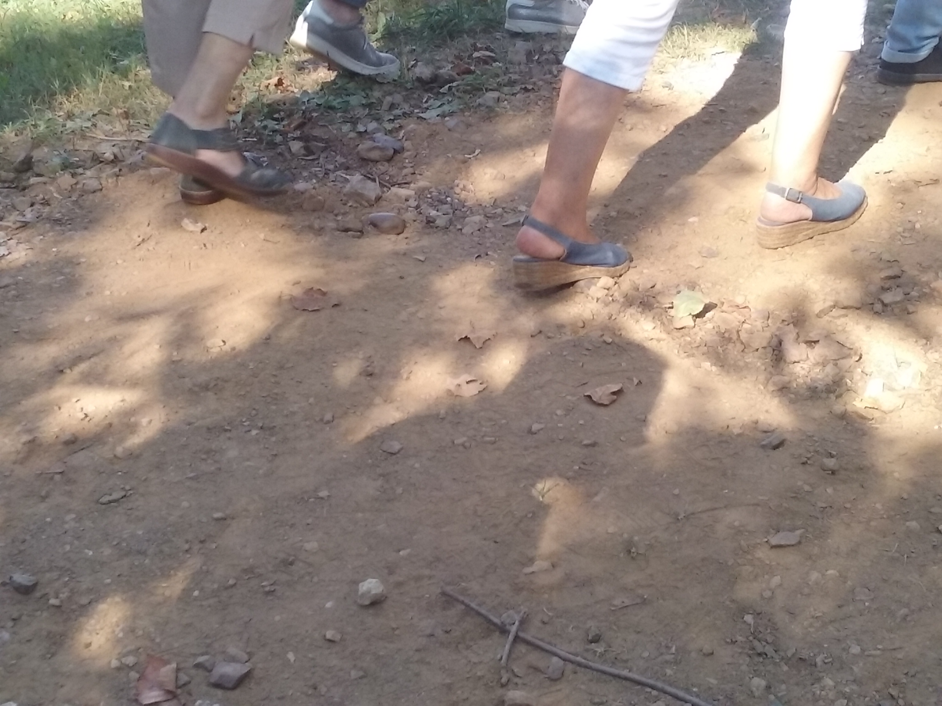
Malade
Famille
Amis
Collègues
Soignants
Personne n’est insensible au tsunami de la maladie psychique
La souffrance psychique est indicible, dérangeante
pour la personne atteinte
comme pour son environnement

Slide 3
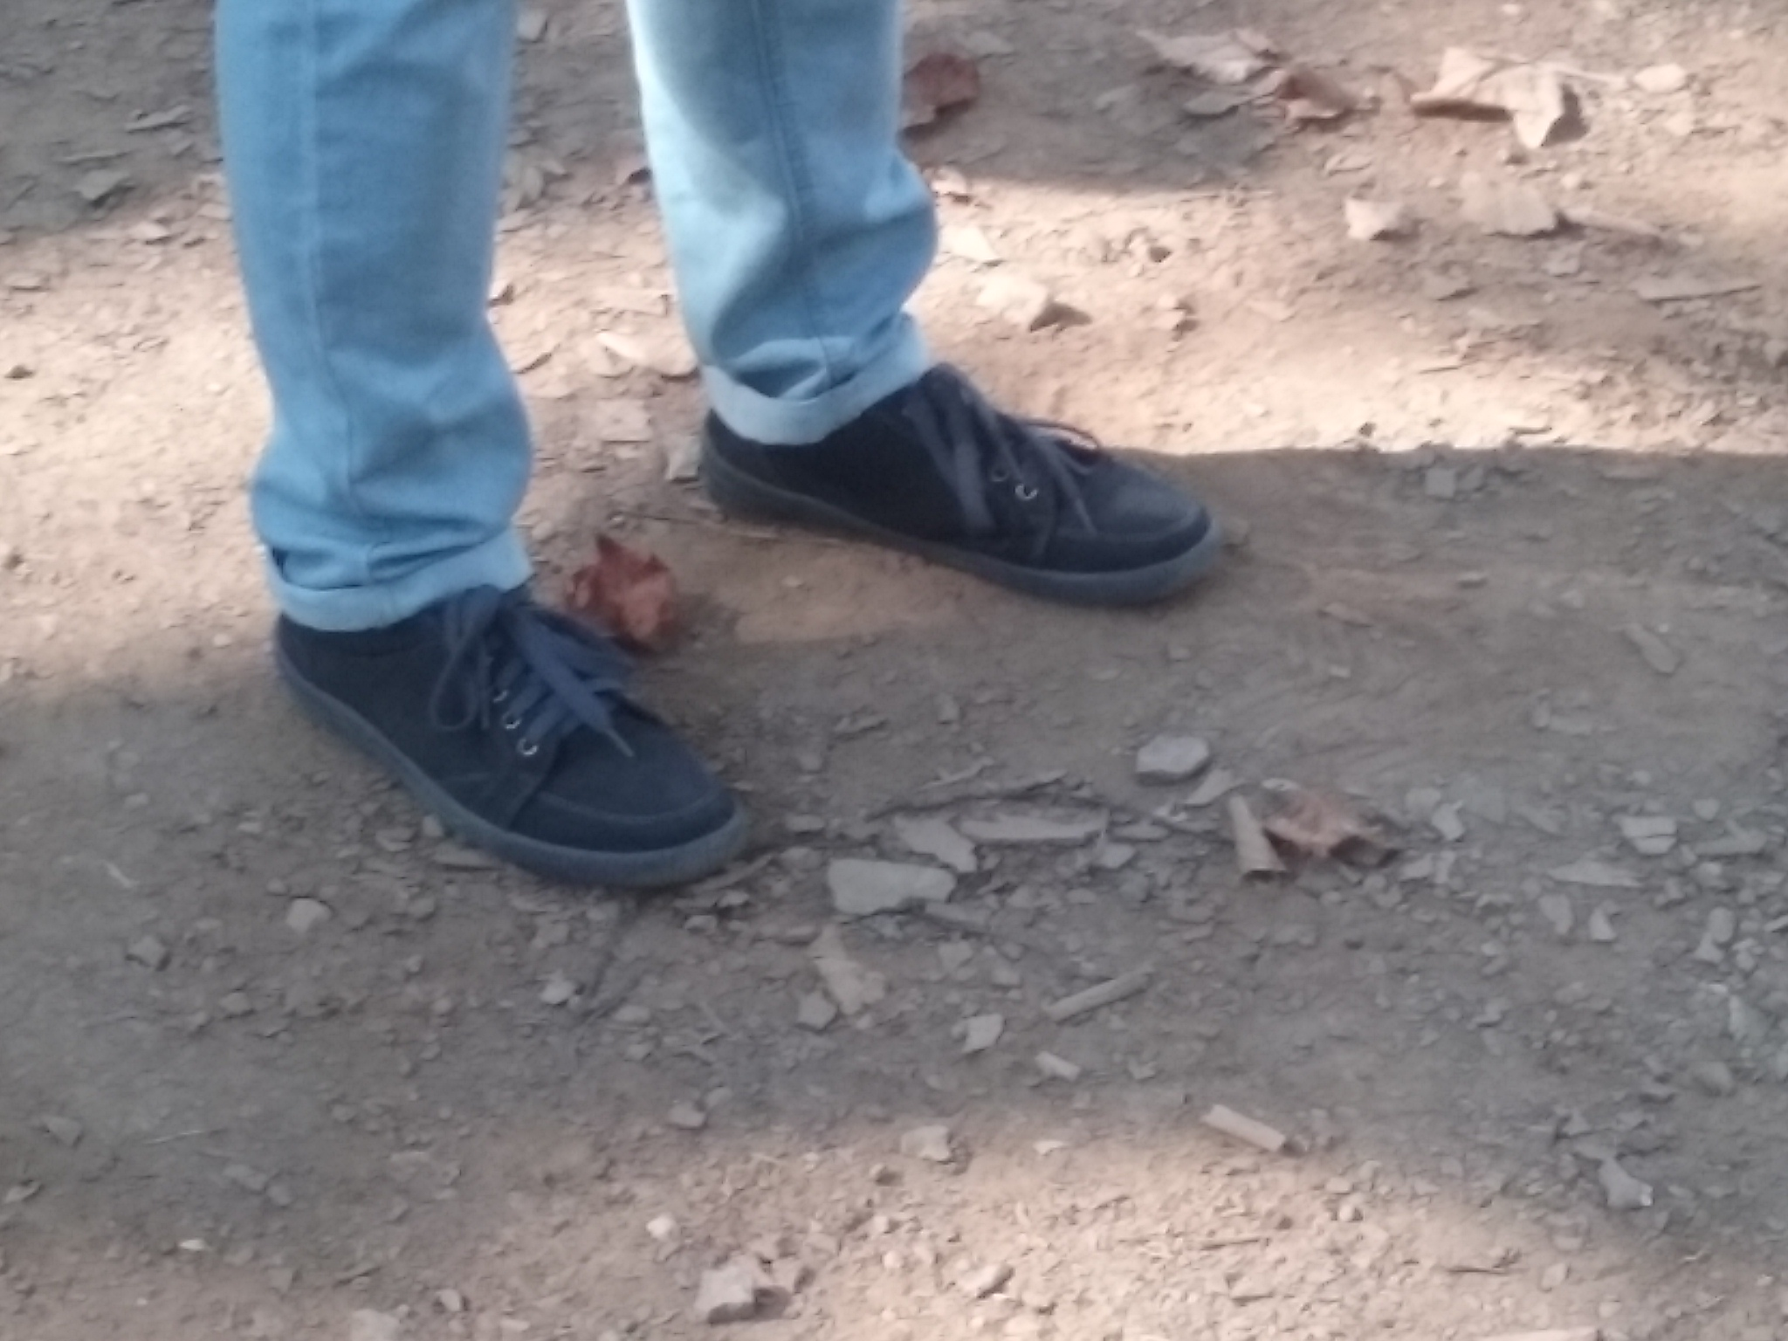
Nous avons dû l’hospitaliser
Il est en sécurité, nous aussi
Il est dans de bonnes mains
J’ai mis le temps mais j’ai compris que j’ai une maladie
Je dois prendre un traitement à vie
Avec cela je peux mener une vie normale
Enfin … c’est ce qu’ils disent.

Slide 4
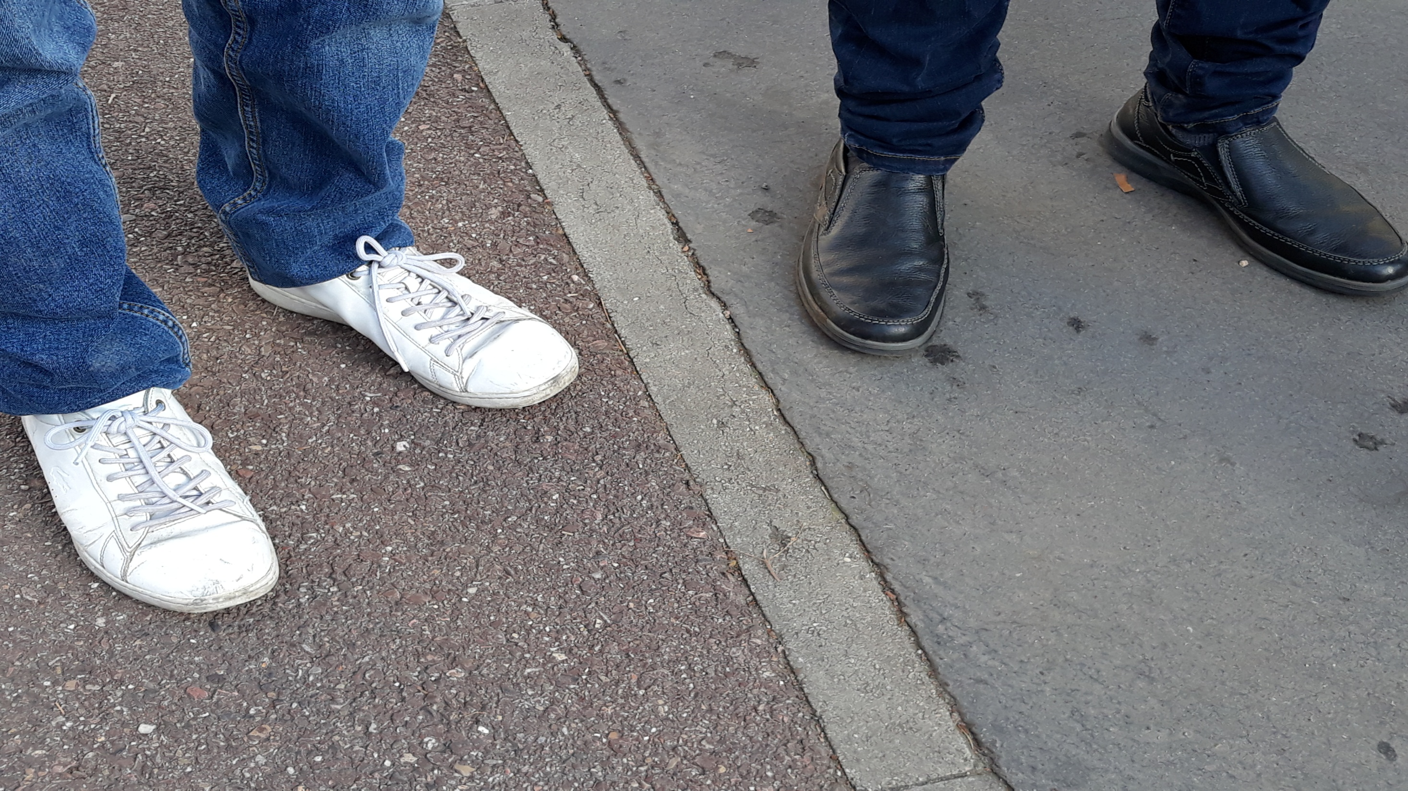
Rien ne sera plus comme avant!
Ne peut-on pas guérir d’une maladie psychique?

Slide 5

Si le terme de « guérison » n’est pas à exclure, les soignants et les personnes atteintes de troubles chroniques lui préfèrent le terme « rétablissement »:
Tout en sachant que les traitements sont à long cours et que les rechutes ne sont pas rares, il s’agit
de rétablir le lien,
de mettre des projets progressifs et réalistes en place (travail, études, bénévolat, vie familiale et affective…)
d’adapter sa trajectoire et d’avancer pas à pas vers plus de qualité de vie.
« Se rétablir, c’est peut-être simplement donner sa juste dimension à la maladie dans sa vie et dans son identité, » Agathe Martin, usagère de la santé mentale depuis 2001 – formatrice en santé mentale de 2015 à 2017 –

Slide 6
Différents supports pour soutenir le rétablissement
Ils diffèrent selon chaque personne mais nous citerons
- des études ou un travail adaptés à la nouvelle situation
- les groupes de pairs comme les GEM ( groupes d’entr’aide mutuelle)
- l’insertion dans une paroisse ou, comme à Lyon, dans une aumônerie spécifique hors hôpital, Le Pas
un bénévolat adapté et accompagné
les contacts avec la famille et les proches eux-mêmes formés, soutenus et accompagnés dans des stuctures spécifiques.

Slide 7

Les activités proposées par l’aumônerie du PAS:
Réflexion autour de la Bible ou de textes/films choisis , les lundis après-midi
Un temps de prière le mardi de 11h à 12h
Des sorties (Taizé, Prado, la Neylière …)
Rencontre de nos aînés en EHPAD (chants, animation, partage) une fois par an
Célébrations de Noël et de Pâques
…. Ce que l’on souhaite mettre en œuvre ensemble

Slide 8
Associations
UNAFAM = Union nationale de familles et amis de personnes malades et/ou handicapées psychiques
Service écoute famille : 01 42 63 03 03 (service d’écoute anonyme et gratuit – par des professionnels)
A Lyon : 69@unafam.org 66 rue Voltaire 69003 04 72 73 41 22
SCHIZO ? … OUI ! Faire face à la Schizophrénie : information et soutien.
www.collectif-schizophrénies.com
La maison perchée, communauté d’esprits singuliers
Aide aux jeunes adultes vivant avec un trouble psychique et leurs proches
www.lamaisonperchee.org
OCH office chrétien des personnes handicapées (fondation)
Permanence à Paris et Lourdes. www.och.org/ contact@och.fr
Service écoute et conseil : 01 53 69 44 30

Slide 9
Relais Lumière Espérance- soutien moral et spirituel pour les proches, entre proches.
www.relaislumiereesperance.fr
Fondation Falret – la santé mentale en commun
Aide aux personnes en souffrance psychique
www.falret.org
POSITIVE MINDERS
Pour déstigmatiser les troubles psy, valoriser et accélérer le déploiement de bonnes pratiques en santé mentale.
www.positiveminders.com
CLUBHOUSE France
Trois axes : insertion par l’emploi, insertion sociale, lutte contre la stigmatisation
16 ru Inkermann Villeurbanne
04 78 42 84 26 lyon@clubhousefrance.org

Slide 10
PSYCOM information, sensibilisation
https://www.psycom.org/
LE PAS : GEM et Aumônerie *
7 rue du Plat Lyon 69002 04 72 40 24 67
La lumière de Raphaël : soutenir et accompagner les personnes avec risque suicidaire et leurs proches.
Pèlerinage national à Lourdes pour la prévention du suicide.
https://www.lalumierederaphael.fr/ tél : 07 78 14 64 44
lourdespreventiondusuicide@gmail.com

